Slide 2
Целевая аудитория – все реальные и потенциальные потребители товара (продукта, услуги, сервиса...), сохраняющие заинтересованность в нем определенное время или готовые изменить свои предпочтения в пользу последних.
Целевая аудитория библиотек включает три группы
Пользователи (клиенты) библиотек,
Потенциальные пользователи библиотек,
Референтные группы (группы влияния) – люди, оказывающие влияние на принятие решения по поводу библиотек у отдельных людей
Работа с целевой аудиторией
Моделирование и изучение целевой аудитории,
Поиск мест присутствия данной аудитории в городском, сетевом, образовательном и др. пространствах, интеграция в места присутствия,
Выстраивание отношений с целевой аудиторией,
Когнитивное, эмоциональное и поведенческое влияние на целевую аудиторию
Сохранение длительности отношений с целевой аудиторией,

Slide 3
Целевая аудитория выявляется по следующим критериям:
• демографический (пол, возраст, образование, социальное положение в обществе, национальность, размер семьи);
• географический (страна проживания, численность населения, доступность СМИ и интернета, климат, развитие инфраструктуры, качество жизни);
• экономический (вид деятельности, уровень доходов, покупательская способность, структура расходов и покупок);
• психологический (интересы, темперамент, черты характера, образ жизни, система ценностей, психологический профиль);
• поведенческие факторы (информационное поведение, трафик и интересы в интернете, использование социальных сетей, наличие вредных привычек, гибкость в смене привычек).
Регламент деловой игры:
Трек 1. Определение места библиотеки на информационном рынке 15 минут, работа в группах, общее обсуждение
Трек 2. Сегментация пользователей библиотеки 15 минут, работа в группах, обсуждение по желанию
Трек 3. Профиль ключевых целевых сегментов 15 минут, работа в подгруппах, обсуждение по желанию, коллаж – 10 минут + презентация
Трек 4. Организационные изменения под приоритетные целевые аудитории 10 минут, работа в подгруппах, обсуждение по желанию

Slide 4
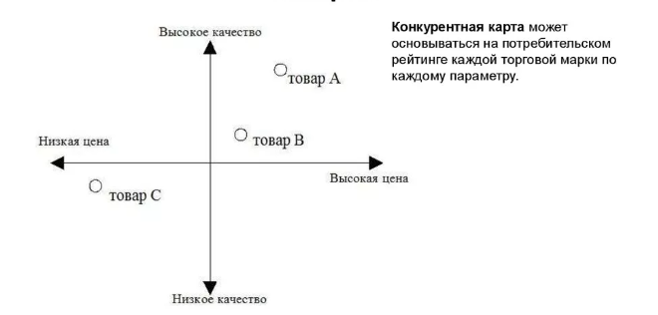
Деловая игра. Трек 1. Определение места библиотеки на информационном рынке
1. Определите конкурентов библиотеки.
2. Разместите их на конкурентной карте по параметрам цены и качество продуктов и услуг

Slide 5
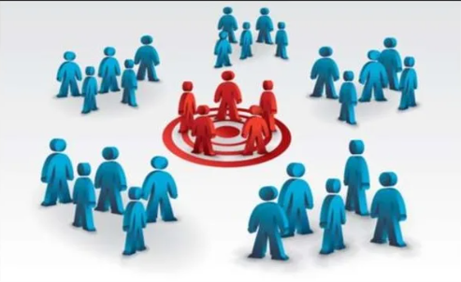
Деловая игра. Трек 2. Сегментация пользователей библиотеки
1. Выделить основные группы сегментов:
Пользовательские категории (реальные пользователи: физические и юридические лица), в том числе ядро пользователей,
Группы потенциальных пользователей,
Референтные группы (группы влияния)
Можно использовать для характеристики:
пол, возраст, статус, социальные роли и др. признаки...

Slide 6
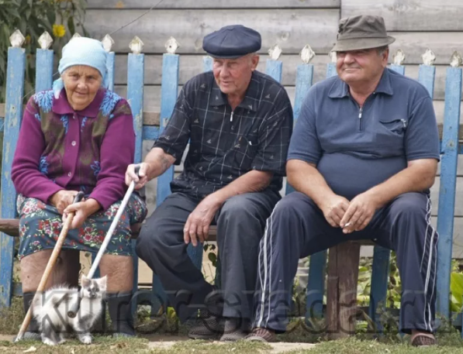
Деловая игра. Трек 3. Профиль ключевых целевых сегментов
Выбрать две приоритетных целевых группы (из трека 2),
Дайте их полное описание (стиль жизни, тип личности, интересы, ...). Структура информационных потребностей. Особенности информационного поведения
Моделирование. Количество людей данного сегмента и процент присутствия этой аудитории в вашей библиотеке. Периодичность посещения библиотеки, особенности библиотечного поведения.

Slide 7
Деловая игра. Трек 4. Организационные изменения под приоритетные целевые аудитории
Как нужно изменить продукты и услуги библиотеки под данную целевую группу?
Нужно ли планировать организационные изменения в структуре библиотеки под данную целевую группу?
Какие направления деятельности и проекты могут быть интересны данной аудитории

